Slide 1
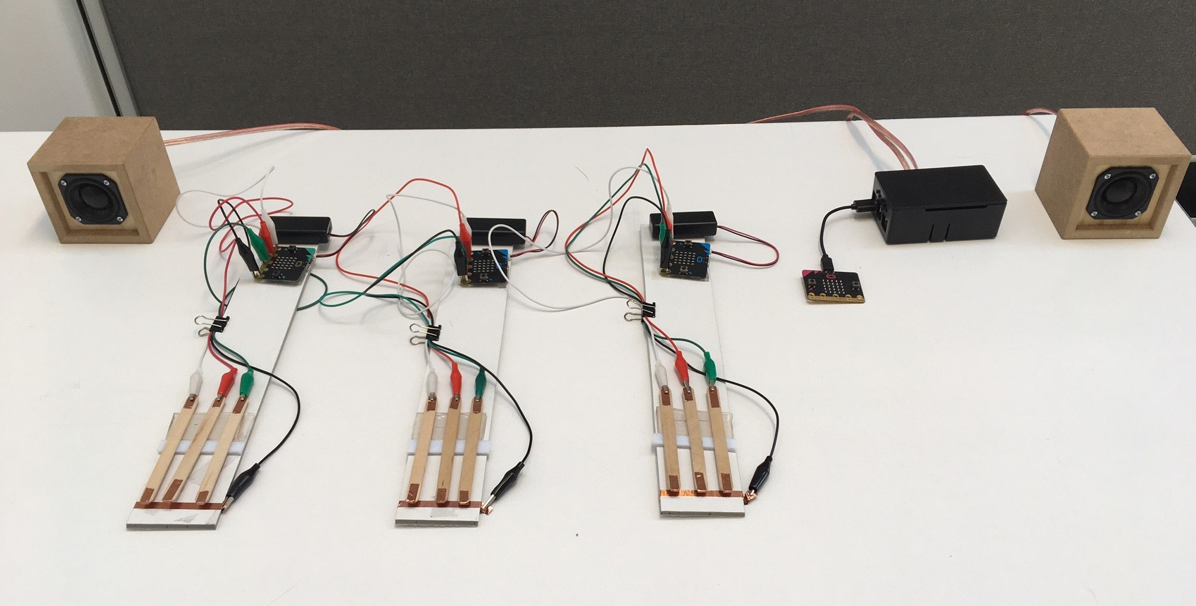
LKS4
Byg et digitalt instrument
Notes:
Til lærer som info …Kan bruges sammen med Musikipedia, til forløb omkring musik.
Kopieres materiale fra Musikipedia til undervisningen skal man huske at anmelde til Copydan.
Slide stak er tænkt som inspiration til lærer – ikke som et færdigt forløb overfor eleverne.
Version 01-Mar-2022
Justeret i Noter aht. udskrift med noter. Tilføjet slide 13 og noter i 11 og 12 for at synliggøre at man kan andet end ‘knapper’
Version 30-Nov-2021
Rettet/tilføjet links i slide 4. Fjernet én utilsigtet link i slide 3. Tilføjet perspektiverings slide 7.
Tilføjet et par slides med supplerende materiale/links (programmering som instrument) og (lyd og mere om elektronisk musik fra 70’erne)
Links i Noter kan man ikke aktivere – så samlet alle links i slides sidst i præsentationen
Version 17-Nov-2021
Lagt op efter test med 3x på SSG.

Slide 2

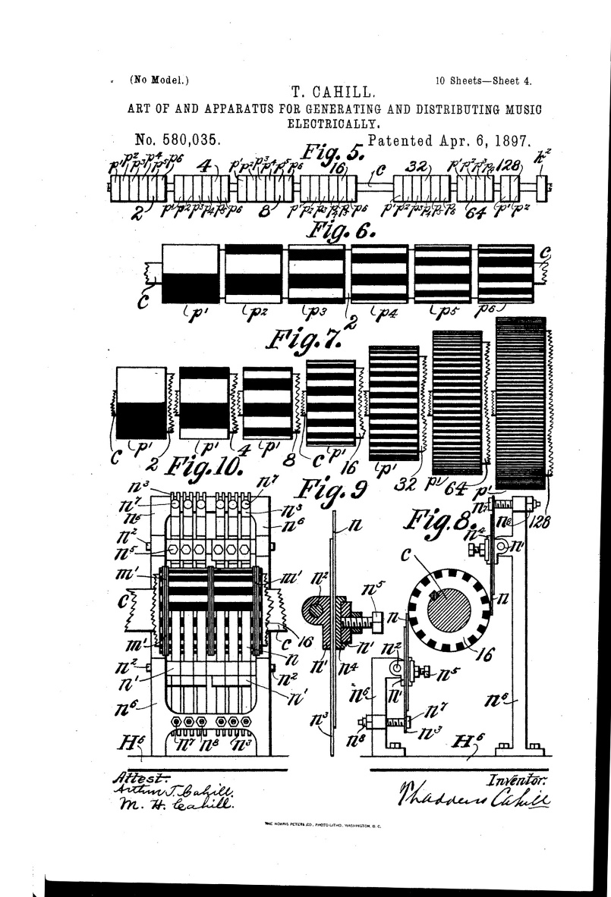
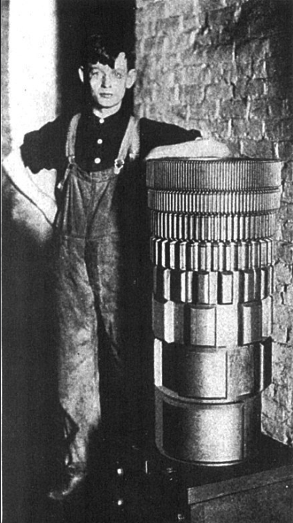
Spor 4 Modul a: Intro (Instrumenter og teknologi – gensidig påvirkning)
Projekt støttet af:
Notes:
Klikbare links i de 2 billeder (forskellige)! De er også samlet på slides sidst i slide stak.
Perspektivering omkring Teknologiforståelse (”Bag enhver nyskabelse står der en Teknologi” og bagved dem igen en videnskabelig forståelse).
Samspil med det omkring liggende samfund eksempelvis gennem Musik (som udøvende kunst). Og det er ikke kun i nutiden, og ikke kun digitalt!
Sådan har det været ‘altid’.
Telharmonium - billedet ovenfor - fra ca. 1896 og patenteret i 1897 - første eksempel på et elektromekanisk instrument med syntetisk genereret lyd (additiv syntese).
Med gigantiske tonehjul og elektromagneter til at generere lyd (induktion af sinus). Store fordi det var inden man fik lavet den elektroniske forstærker.
Blev brugt til at lave et forsøg med at sende musik over telefon nettet i 1906 (første streaming tjeneste!! :-))!
Tonehjulet/princippet senere brugt i Hammond orgelet.
Brug evt. denne som baggrund (lektie):
https://www.youtube.com/watch?v=AV34h-YCMbE (ikke klikbar i note, men findes på slide sidst i slide stak)

Slide 3
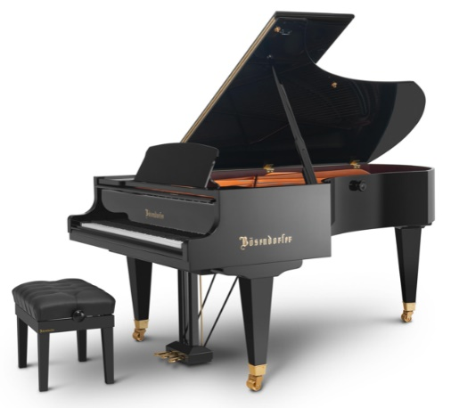
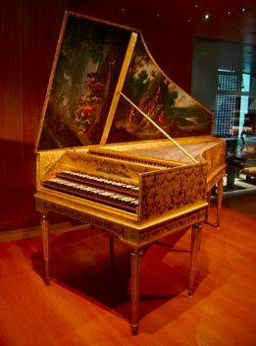
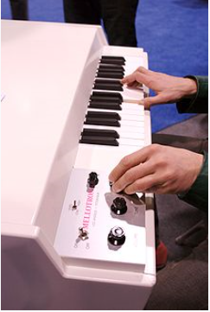
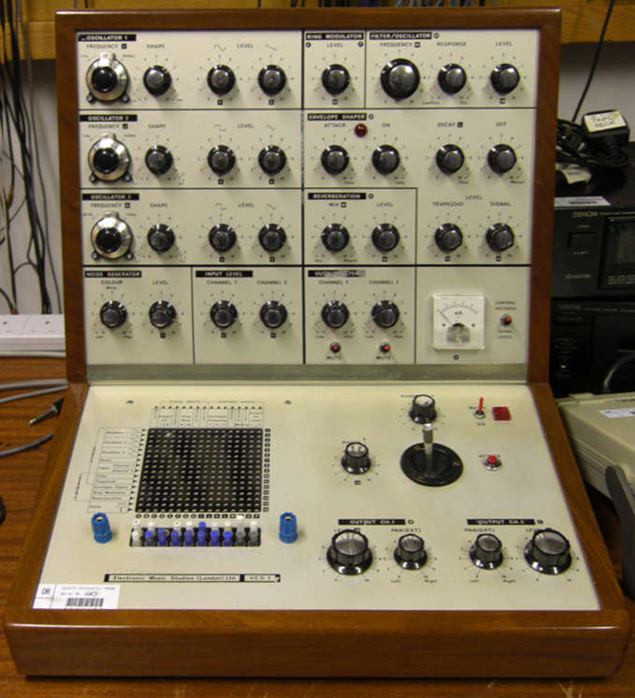
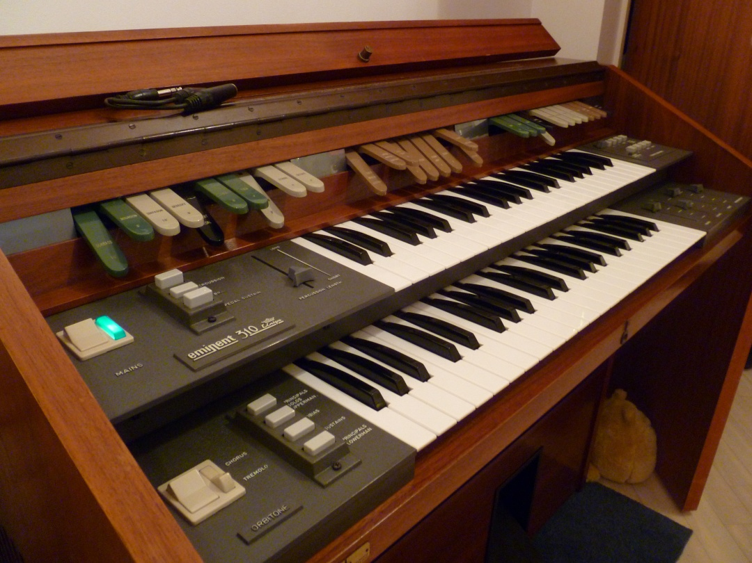
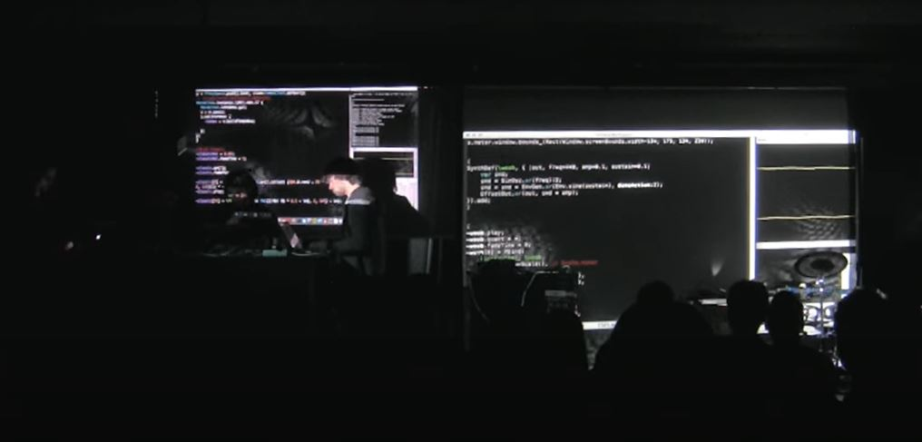
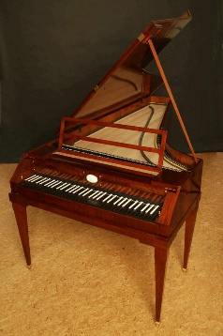
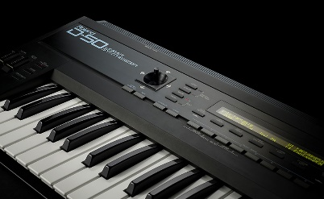
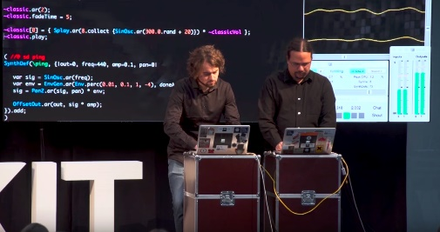
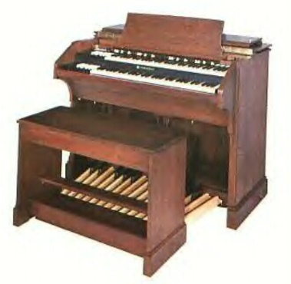
Spor 4 Modul a: Intro (Instrumenter og teknologi – gensidig påvirkning)
Projekt støttet af:
Notes:
Historisk/teknologisk Perspektivering.
Der er klikbare links på billederne i denne slide med lyd eksempler!
Tage snak om klang videre fra Spor 3, hvor pitch/tone og klang via overtoner er introduceret.
Som baggrund til Klang = Timbre versus Node=Pitch=Grundtone=Grund frekvens så kan man evt. bruge:
Timbre - Sound Quality or Tone Color - YouTube (find link klikbar i supplerende materiale sidst i slide stak)
Bach – Harpcicord - første halvdel 17xx
Trio Sonata No. 1 in E flat major, BWV 525: III. Allegro · Johann Sebastian Bach, Hille Perl (spotify.com)
Mozart i 2 udgaver – Fortepiano anden halvdel 17xx-> nutidig grand piano (Mozart har hørt det som i det første eksempel, men ikke som i det sidste. Grand Pianoets klang hænger sammen med den industrielle revolution, hvor man blev istand til at støbe en kraftig jernramme, der kan holde til trækket. Strengene kunne laves mere ensartede og holdbare til hårdere opspænding etc.
Sonata A major, KV 331, Andante grazioso · Mozart, Richard Fuller, Fortepiano (spotify.com)
I. Theme and Variations: Andante grazioso · Rolf-Dieter Arens (spotify.com)
Procol Harum – Hammond orgel Først i 60’erne
A Whiter Shade of Pale - Original Single Version · Procol Harum (spotify.com)
Beatles – Strawberry fields forever -> Mellotron Sidst i 60’erne
Spotify – Strawberry Fields Forever - Remastered 2009 - song and lyrics by The Beatles
Oxygene pt 4 – Jean M Jarre Analog/elektroniske synthezisers og sekvensere - Først i 70’erne
Oxygene, Pt. 4 · Jean-Michel Jarre (spotify.com)
Enya – Orinoco – Tidligt i 80’erne – Digital syntheziser med lyd genereret ud fra samples.
Orinoco Flow · Enya (spotify.com)
Benoît and the Mandelbrots – programmet er instrumentet. Live coding/ændring af parametre.. I midt 2010’erne
Karlsruhe · Benoît and the Mandelbrots (spotify.com)
Kan finde instrumenter, billeder og lyde på Musikpedia.

Slide 4
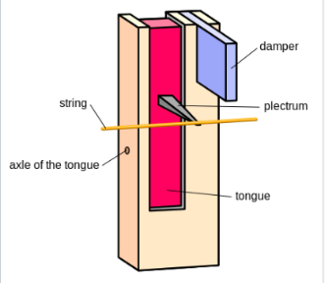
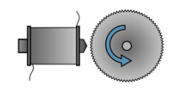
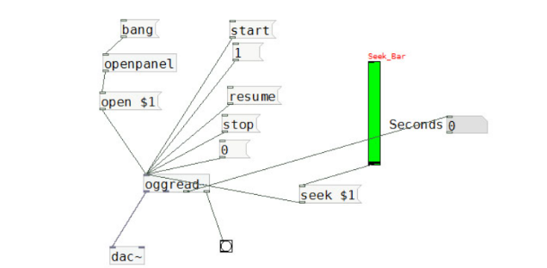
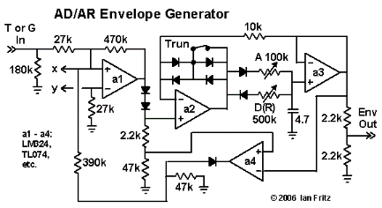
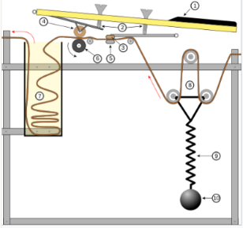
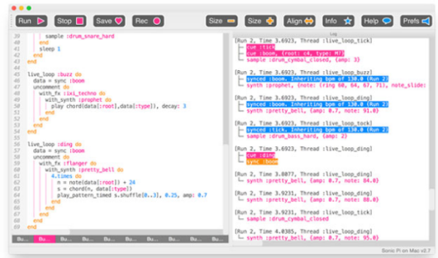
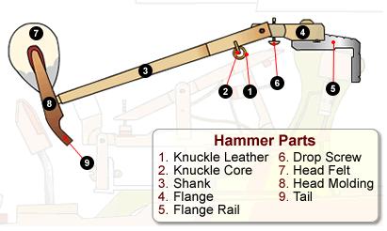
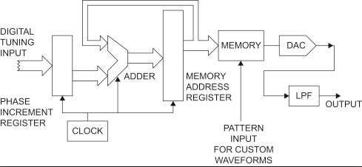
Spor 4 Modul a: Intro (Instrumenter og teknologi – gensidig påvirkning)
Projekt støttet af:
Notes:
Teknologien bag klangene/lydene brugt i instrumenterne brugt i musikken. Klikbare links i slide på de enkelte billeder.
Se mere på slide 15-18 – Links til flere eksempler/illustrationer/videoer med indhold der underbygger denne slide.
Fra Plekter til hammer (større dynamik – hård/blød kort/lang mht. anslag)
Harpsichord – Wikipedia
Fortepiano - Wikipedia
Den industrielle revolution – Støbe jernerammer til at klare hårdere opspænding. Mere ensartet kvalitet i strenge … MEN Mozart har aldrig hørt det spillet som i ex. 3!
Piano - Wikipedia
Tonehjulet i mindre udgave, på baggrund af forstærkeren i elektronik (miniaturisering ift. Thelharmoniet)
Hammond organ - Wikipedia
Opfindelse af båndet – Studiet som instrument – tidsforskydning i radio (ikke kun live), men altså også brugt i melotronen.
Mellotron – Wikipedia
Analog elektronik til syntetisk frembringelse af lyde – Kredsløb der genererer og manipulerer signaler og laver lyde.
EMS VCS 3 - Wikipedia
Eminent 310 Unique – Wikipedia
What the Future Sounded Like - YouTube
Digital syntetisk, men også via optagelser af lyd og digital manipulation..
Roland D-50 - Wikipedia
Algoritmisk genereret musik hvor programmet/computeren er instrumentet..
Pure Data - Wikipedia
Sonic Pi - Wikipedia
Bag enhver klag er der en teknologi, og en ingeniør som bygger et instrument.
Foran er der så en kunstner/musiker der laver noget der rammer os følelsesmæssigt.
Også værd at bemærke at det som fra en ingeniørs vinkel kan ses som en fejl, giver instrumentet det karakter, som kunstneren synes er ‘fed’:
Ex: fra Hammond historien: (Hammond organ – Wikipedia)
Crosstalk or "leakage" occurs when the instrument's magnetic pickups receive the signal from rotating metal tonewheels other than those selected by the organist. Hammond considered crosstalk a defect that required correcting, and in 1963 introduced a new level of resistor–capacitor filtering to greatly reduce this crosstalk, along with 50–60 Hz mains hum.^{[97]} However, the sound of tonewheel crosstalk is now considered part of the signature of the Hammond organ, to the extent that modern digital clones explicitly emulate it.^{[19]}
Some Hammond organs have an audible pop or click when a key is pressed.^{[98]} Originally, key click was considered a design defect and Hammond worked to eliminate or at least reduce it with equalization filters. However, many performers liked the percussive effect, and it has been accepted as part of the classic sound. Hammond research and development engineer Alan Young said, "the professionals who were playing popular music [liked] that the attack was so prominent. And they objected when it was eliminated."^{[99]}

Slide 5
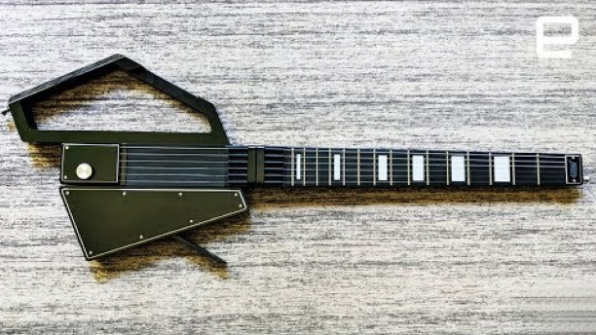
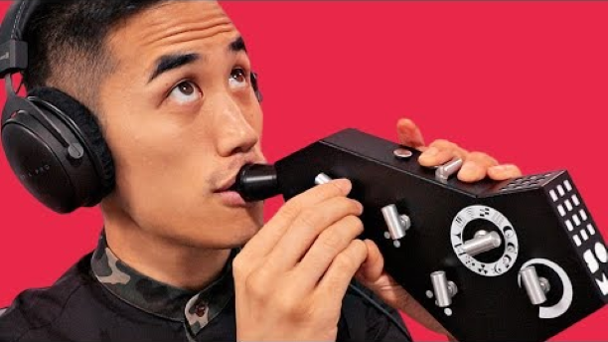
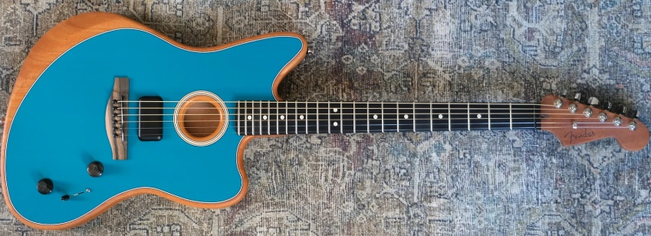
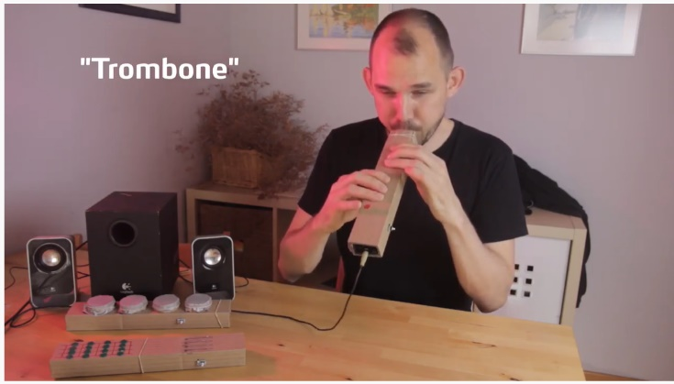
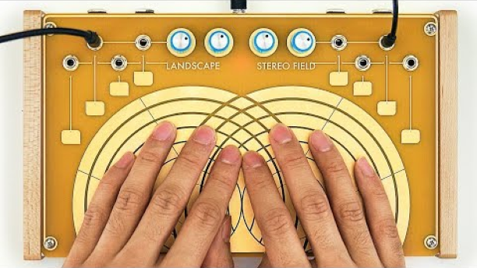
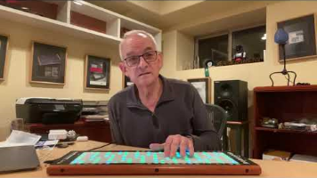
Spor 4 Modul a: Intro (Instrumenter og teknologi – gensidig påvirkning)
Projekt støttet af:
Notes:
Hvad bliver det næste?
Klikbare links på billederne
Ser nu at der eksperimenteres med at blande både det digitale, og det fysiske (mekanik, elektronik) og programmer (digital signal behandling) til nye typer af instrumenter…

Slide 6
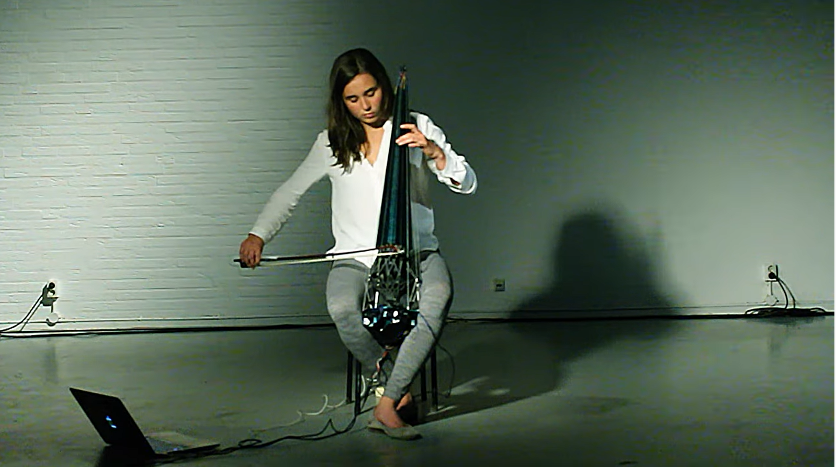
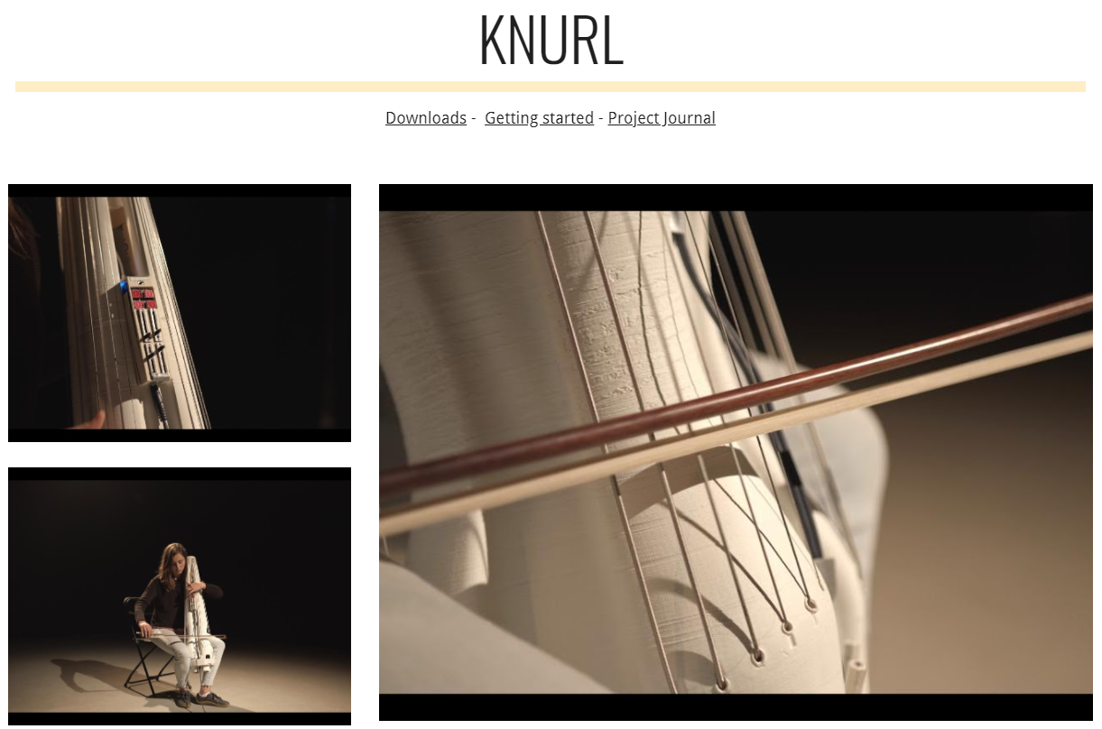
Spor 4 Modul a: Intro (Instrumenter og teknologi – gensidig påvirkning)
Projekt støttet af:
Notes:
Hvad bliver det næste? Et eksempel.
Klikbare links på billederne i præsentationsmode!!
Rafaele Andrade playing Knurl (n.19) : a reprogrammable cello - YouTube
Knurl lab - Knurl (knurl-lab.in)
Ser nu at der eksperimenteres med at blande både det digitale, og det fysiske (mekanik, elektronik og programmer) til nye typer af instrumenter…

Slide 7
Spor 4 Modul a: Intro (Instrumenter og teknologi – gensidig påvirkning)
Projekt støttet af:
Bag enhver klang er der en Teknologi
Bag ethvert instrument er der en Engineer (ingeniør), der benytter teknologi til at bygge med
Bag enhver teknologi er der en Science, som ofte benytter sig af Matematik til at forstå og forklare lydens væsen og repræsentation i verden (mekanisk, elektrisk såvel som digitalt)
Musikerne (Art) bruger instrumenterne til at skabe følelser hos lytterne.
At forstå hvordan vi oplever lyden er også en videnskab i sin egen ret. (biologisk og psykologisk)

Slide 8
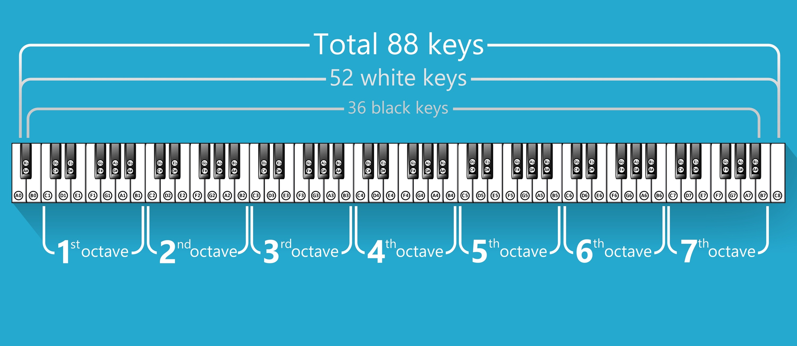
Spor 4 Modul a: Intro (Toner/noder i det moderne vestlige system)
Projekt støttet af:
Kammertonen A4 (440Hz)
Notes:
Illustrationen hentet fra:
Piano Notes and Keys: The Definitive Guide (2020) – Musilio
Der er en halvtone mellem hver tanget (incl. de sorte)
Brug evt.
Stamtonerne | Musikipedia
Bruger man Musikpedia skal man huske at anmelde til Copydan.

Slide 9
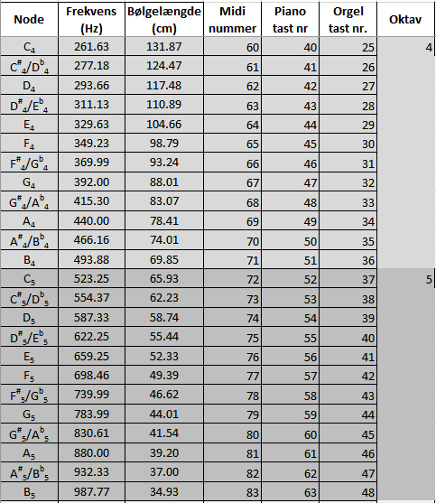
Spor 4 Modul a: Intro (Toner/noder i det moderne vestlige system)
Projekt støttet af:
En halv tone mellem alle noder.
Også kaldet en semitone.
Se mere i udleveret regneark:
”Noder frekvenser og midi numre.xlsx”
Notes:
Udlever regneark ”Noder frekvenser og midi numre.xlsx” sammen med præsentation/programfiler så elever kan dykke dybere ud fra det.
I regneark er der referencer til hvor det kommer fra, og dermed hvor man kan gå dybere.
Frequencies of Musical Notes, A4 = 440 Hz (mtu.edu)
MIDI note numbers and center frequencies | Inspired Acoustics

Slide 10
Spor 4 Modul a: Intro (Noget om skalaer)
Projekt støttet af:
En heptatonisk skala har 7 (8) noder (pitches/frekvenser) i sig. Ved 8 så inkluderes den samme som den første bare en oktav højere.
En oktav består af 12 semitoner (halvtoner). Tæller man videre er no 13 som den første bare en oktav højere.
Så der er altså en semitone (en halv tone) mellem alle i tabellen og mellem tangenterne på klaviaturet, når de sorte tages med.
C-major skala (dur på dansk): C,D,E,F,G,A,B, samt C i oktaven et nummer højere. Kan spilles med de hvide tangenter alene
A-Natural minor skala (ren mol på dansk): A,B,C,D,E,F,G, samt A i oktaven et nummer højere. Kan spilles med de hvide tangenter alene
Mønstret (springene mellem tonerne i hhv. semitone/halvtone (S) og heltone (T)) og alternativt som antal semitoner mellem noderne i skalaen
Major: T-T-S-T-T-T-S 2-2-1-2-2-2-1 (Dur skalaen på dansk)
Natural Minor: T-S-T-T-S-T-T 2-1-2-2-1-2-2 (Ren mol skala på dansk)
Se mere i udleveret regneark: ”Noder frekvenser og midi numre.xlsx”
Notes:
Western Musical Scales (mtu.edu)
Og link som vil være fin at give som ‘lektie’ inden man går i gang med at bygge instrument.
Bare for at give en hurtig baggrund – ikke for at blive hørt i det.
Music Theory in 16 Minutes – YouTube
Se mere
Stamtonerne | Musikipedia
Skalaer | Musikipedia
Husk angiv til Copydan!!

Slide 11
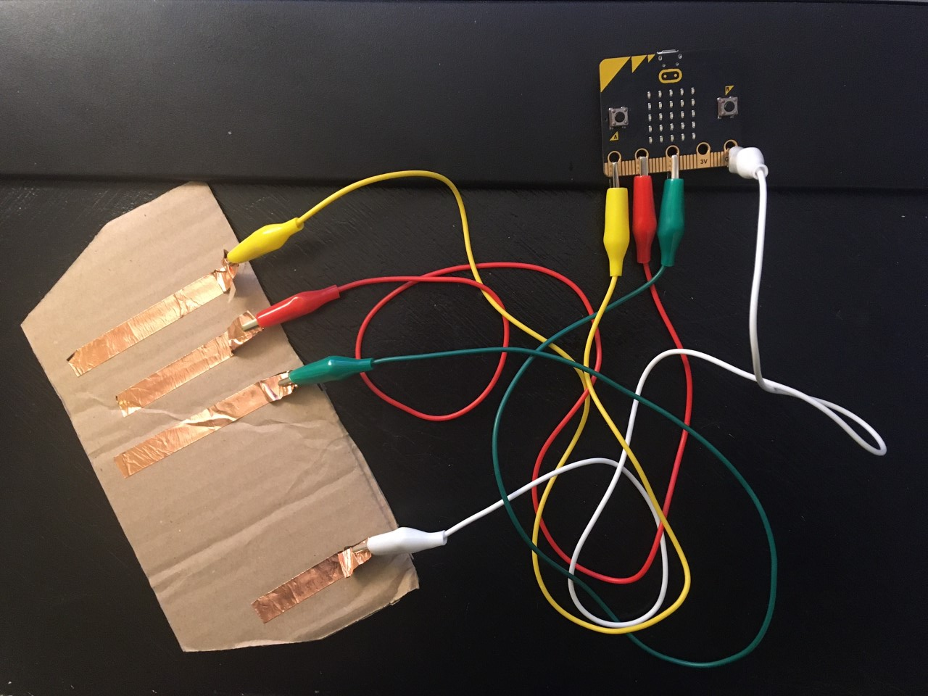
Spor 4 Modul b: Byg instrument opgave 1.
Projekt støttet af:
Lav et stk. pap med 3 baner kobbertape, og slut til Micro:Bit som vist.
Tilslut Micro:Bit til PC/MAC, og load den med koden fra ”MicroBit-7Keys.py”
Load program :
”LKS4-simple-7Key-piano-MicroBit.py”
Kør det og ‘tæl til 7’.
Opgave:
Hvordan kan man lave et mekanisk tastatur ud fra de 3 PIN’s?
Hvordan vil oplevelsen være med det sammenlignet med oplevelsen med 7Key på keyboard fra Spor 3? Fordele/Ulemper.
Hvordan kan man forbedre det?
Notes:
Opgaven her er tænkt som en progression med at tænke over hvad der kræves af et keyboard til musik playback.
Kan komme til at virke som gentagelser fra Spor 1, så her skal man overveje hvor meget overlap der er.
Det kan være godt med repetition, men det kan også opfattes som ‘for meget af det samme’.
Det er derfor også vigtigt at påpege at der kan være andre former for input til at trigge noder.
Man kan bruge MBType1,2,3,4,5 og 6 til at trigge enkelt noder i stedet for MBType0 ved simpel modifikation af tabel i koden til ”LKS4-simple-7key-piano-Microbit.py”
Der er også de MB Typer som sender værdier. Se for eksempel ind i koden for ”LKS4-piano-med-scamp-og-MB.py”.
Den reagerer på input fra MBTypeA, B, C, og D (ud over på MBtype0 og K) så noder afspilles ud fra input fra et ex. et tilkoblet potentiometer, fra MB indbyggede lyd måler, accelerometer eller magnetometer.
Man vil tilsvarende kunne lave en åben bog opgave med ”LKS4-simple-7Key-piano-Microbit.py”, hvor man kalder make_tones(f) med passende frekvenser (f) ud fra andre typer af sensor inputs. Igen lidt som i spor 1, men her med mere avanceret lyd. Hvis eleverne har været igennem Spor 1 bør de elever, der interesserer sig for programmeringsdelen, selv kunne påtage sig at gå i den retning og ikke kun arbejde med ‘knapper’.
Et andet punkt er at man med de etablerede typer ‘kun’ kan lave 3 knapper pr MB, men der er også mulighed for åben bog udfordring med at lave flere, med reference til spor1 modul b.
Her i slide 11 og 12 er der som nævnt ‘bare’ lagt op til at eleverne kan reflektere over hvad er skal til for at kunne lave flere toner/noder samtidigt og parallelt kunne aktivere (og deaktivere dem).
Der lægges derfor op til at man laver en sammenligning med keyboard udgaven (fra spor 3) med en hvor man laver 7 ‘knapper’/tangenter ud fra 3 PIN’s på Micro:Bitten. Og at eleverne selv fanger at der med keyboard udgaven er mulighed for samtidighed med flere noder, som ikke kan lade sig gøre med 7 tangenter med 3 digitale inputs. Og dermed forstår at der er en grund til at kun bruge 3 inputs og dermed en forståelsesmæssig progression til næste slide.

Slide 12
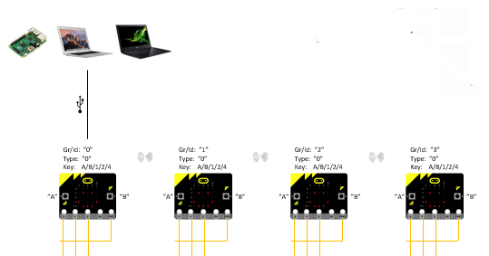
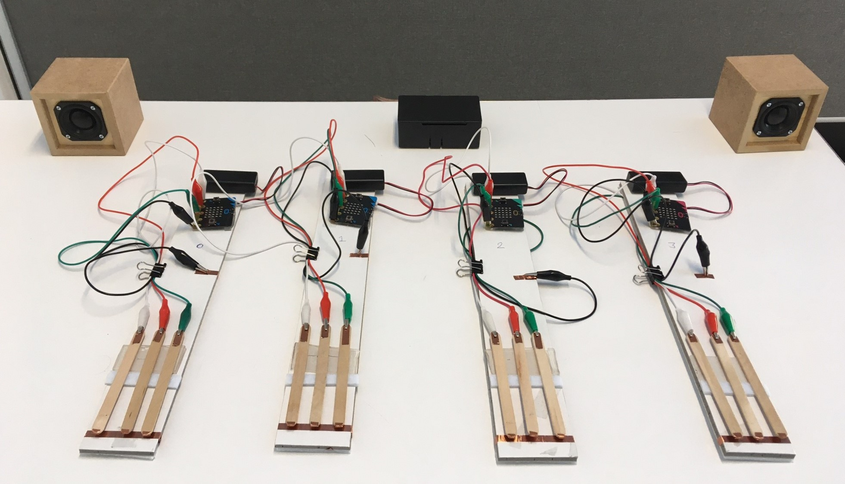
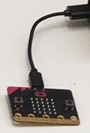
Spor 4 Modul b: Byg instrument opgave 2.
Projekt støttet af:
Lav 4 stk. pap med 3 baner kobbertape, og slut til 4 Micro:Bit’s som i opgave 1, men nu skal de 4 køre med batteri (sæt radio kanal til unikt nummer). Setup som for Case 3 under spor 2 – Quiz eksempel.
Tilslut en femte Micro:Bit til PC/MAC, og load den med koden fra ”MBType-0.py” – findes under spor 2!
Load program :
”LKS4-piano-MBType0ogK.py”
Kør det og ‘tæl til 12’.
Opgave(r):
Hvordan kan man lave et mekanisk tastatur?
Hvordan vil oplevelsen være med det sammenlignet med oplevelsen med 7Key fra opgave 1? Fordele/Ulemper?
Hvordan kan man forbedre det?
Lav en anden skala på tasterne
Spil en melodi
Notes:
Som beskrevet i Slide så load nu:
MBType-0.py kode i 5 stk MB’s (en tilsluttet PC/MAC/PC via USB og resten med batteripakker. HUSK at sæt kanal nummer til et nummer der ikke vil genere andre i samme rum.
LKS4-piano-MBType0ogK.py” på Pc/MAC/PI
Byg taster til 4 MB’s (det kan være andet en knap – bare det medfører en kortslutning) til MB’s
De kan alle 12 nu aktivere noder samtidigt.
Efterfølgende kan man lave det med Mbtype-K.py i Micro:Bit hvis man tænker at det kan give værdi at kunne slippe taster enkeltvis.
Og desuden få hurtigere respons.
Og man kan lave mere avancerede lyde vha. kobling til et andet bibliotek med samplede lyde – soundfonts.
Biblioteket hedder scamp og skal først installeres i Thonny under ”Tools>Manage packages”
Dokumentation på:
SCAMP (Suite for Computer-Assisted Music in Python) 0.8.9 — scamp 0.8.9 documentation (marcevanstein.com)
Programmet: ”LKS4-piano-med-scamp-og-MB.py” kan så bruges sammen med de knapper/keyboards man har bygget i opgaven i Slide 11 og 12 og så få en mere avanceret lyd. Her en lyd der ligger i en soundfont og som basers på lyde der er optaget fra rigtige instrumenter og digitalt bearbejdet så de rummer hele skalaen.
BEMÆRK at man også kan bruge MBTypeA,B,C,D for at få andre måder at trigge lydene. Eg. Accelerometer og Magnet.
Der er også et program ”LKS4-piano-med-scamp-og-KB.py”, som gør det muligt at trigge lydene i scamp via keyboard så man kan komme direkte til den del uden at skulle have Micro:Bits involveret.
Der er tasterne a,s,d,f,g,h,j,k,l,æ,ø,’ mappet til noderne med midi numrene 60-79, og f1,f2 til at skifte instrumenter, samt pil op og ned til at lave en picth bend på den sidst aktiverede node.

Slide 13
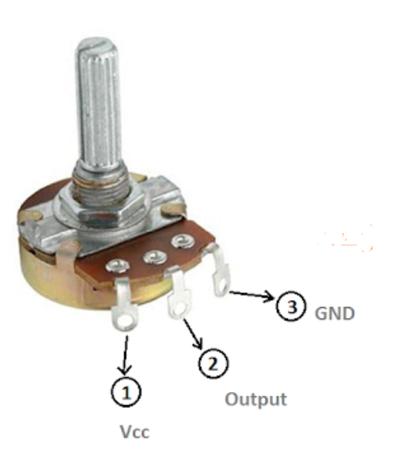
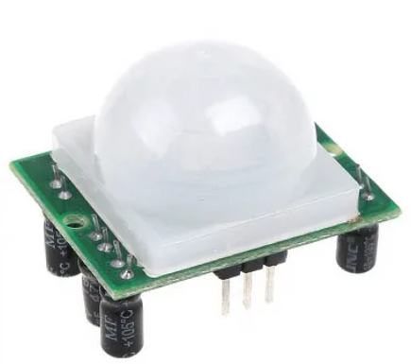
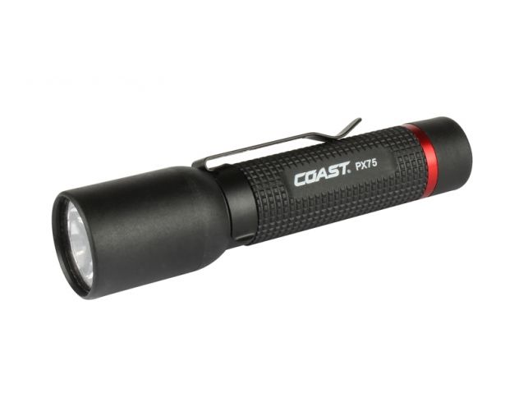
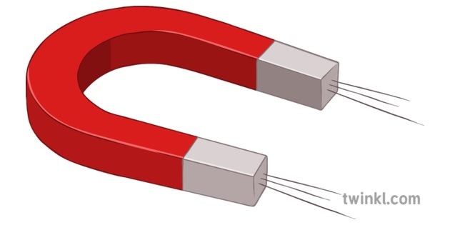
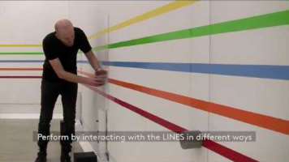
Spor 4 Modul b: Byg instrument/installation opgave 3.
Projekt støttet af:
Tag udgangspunkt i enten
- LKS4-piano-MBType0ogK.py
- LKS4-piano-med-scamp-og-MB.py
Opgave(r):
Brug andre sensor input til at trigge noderne.
Se Spor 2 MBType1,2,3,4,5,6 (On/Off typer)
Se Spor 2 MBTpe A,B,C,D (med værdier løbende)
Lav evt. en helt ny sensor type. – tag udgangspunkt i de typer I har fået udleveret til Micro: men hold jer til protokollen
Byg et musikinstrument eller en lyd installation som I afslutningsvis laver et ’show’ omkring ved enten at afspille en ’koncert’ (en melodi) eller demonstrerer og fortæller om tænkt kontekst.
Søg inspiration for at tænke andet end ‘traditionelle’ instrumenter. Ex.LINES - an Interactive Sound Art Exhibition - YouTube
Notes:
Programmet: ”LKS4-piano-med-scamp-og-MB.py” er forberedt til at blive brugt med både Mbype-0 og K, samt MBType-A,B,C,D for at få andre måder at trigge lydene. Eg. Accelerometer og Magnet.
Programmet: ”LKS4-piano-MBType0ogK.py” skal man selv udvide for at få MBType-A,B,C,D til at virke. Brug scamp udgaven som inspiration.
Begge kan ved simpel modifikation i dictionary bringes til at virke med triggere fra MBType-1,2,3,4,5 og 6.

Slide 14
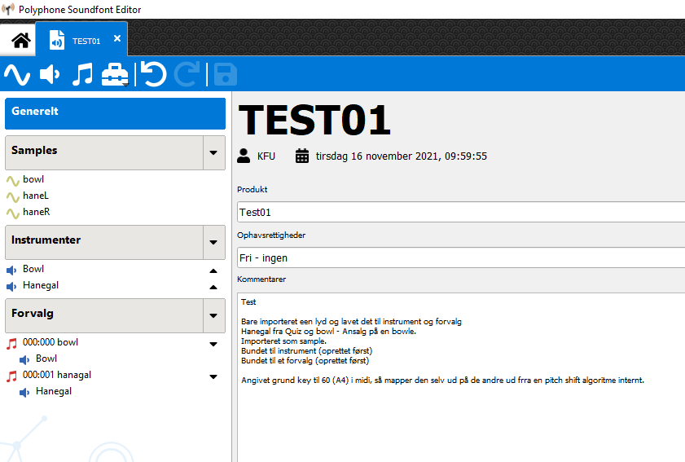
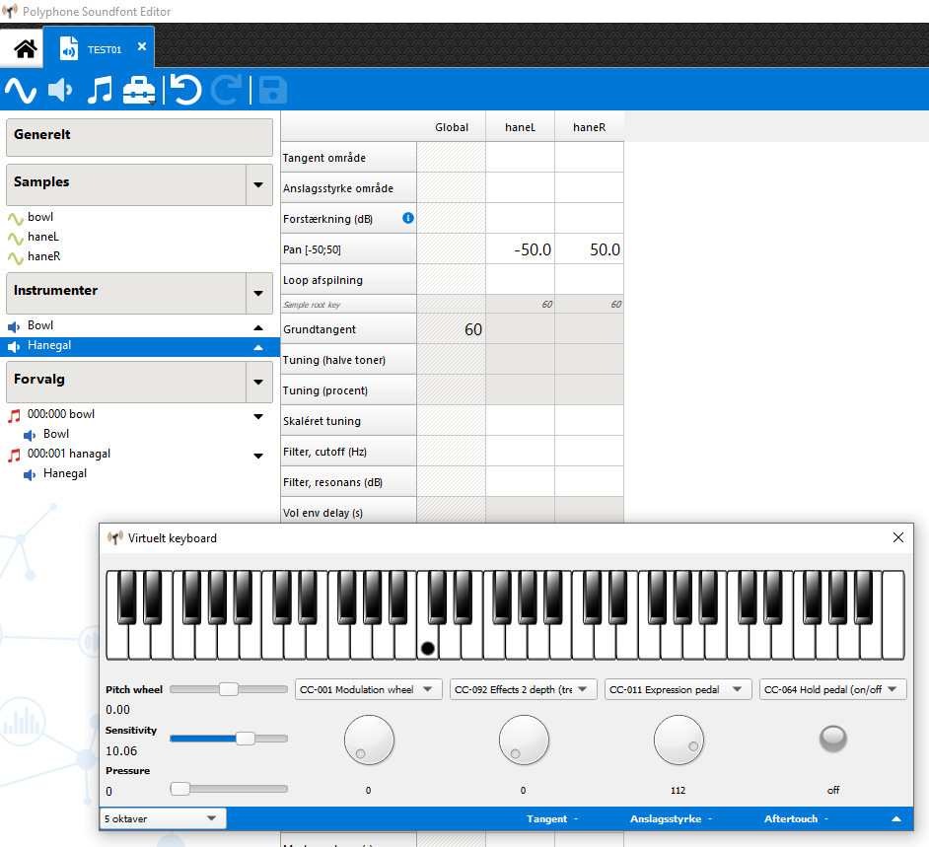
Spor 4 Option (lav egen soundfont)
Projekt støttet af:
Notes:
Kan generere egen soundfont gennem:
Home - Polyphone Soundfont Editor (polyphone-soundfonts.com)
Klikbar link på første billede.
Eller find en anden end den som er default. (Der er et sæt med på OS image til PI, og i selvstændigt direktorie i materiale.
Se ind i kommentarfeltet på ”LKS4-piano-med-scamp-og-MB.py”
Placer ex. Soundfont filer i direktoriet ”C:\Soundfonts\” på en PC, og brug den sti og det filnavn som Soundfonten er gemt under.

Slide 15
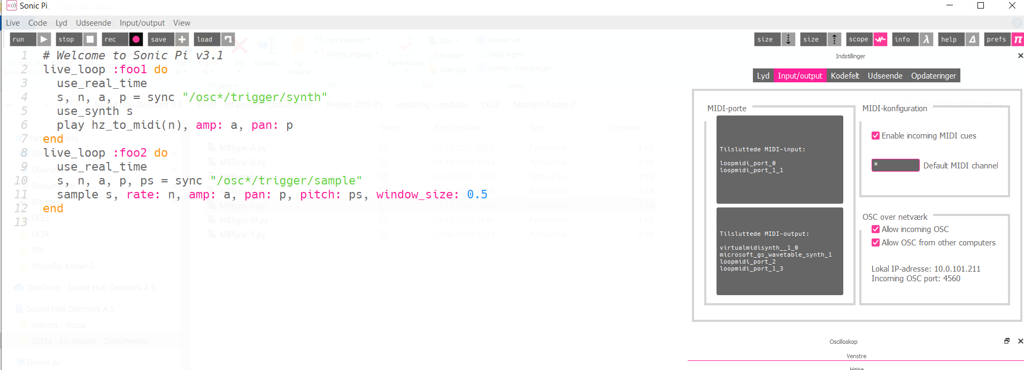
Spor 4 Option (OSC)
Projekt støttet af:
Notes:
Installer Sonic PI på PC/MAC – Den er allerede på PI (med det disk image som er med LYD-Kit).
Findes på siden som der er link til på slide – Skal rulle lidt ned på siden, hvorefter der kommer download boxe til Windows og MacOS
Sæt checkmarks i felterne i input/output som tillader OSC kontrol, og aflæs port.
Indtast program som i slide – Kan findes i kommentarfelt til ” LKS4-simple-7key-KBOSC.py” – findes under LKS4>Option
Ret evt. port no i ”LKS4-simple-7key-KBOSC.py” og kør det. Så kommer tastetryk igennem til Sonic PI. På samme maskine (local host IP)
Kan så derfra komme til et sted hvor man kører de 2 på forskellige maskiner ved at ændre IP adressen til på den maskine der kører Python programmet, og ved at sætte Sonic PI til at lytte på OSC fra andre makiner.
(IP nummeret som skal indsættes ses i Sonic PI)
Kræver at man får installeret biblioteket - "pythonosc” under ”toools>manage packages” i Thonny.

Slide 16
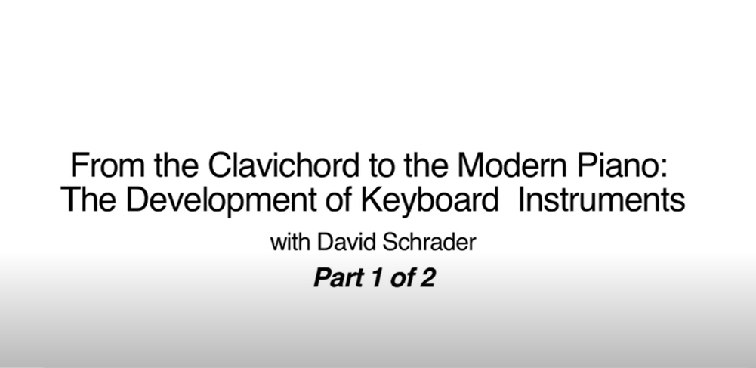
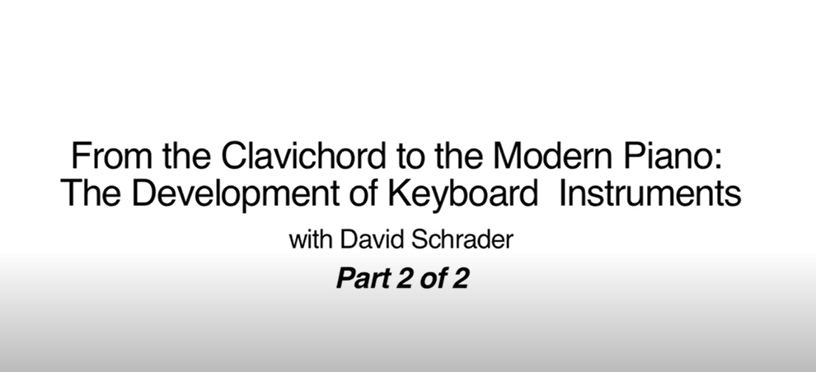
Spor 4 Supplerende materiale – Et par videoer der viser harpsicord, fortepiano og grand piano
Projekt støttet af:

Slide 17
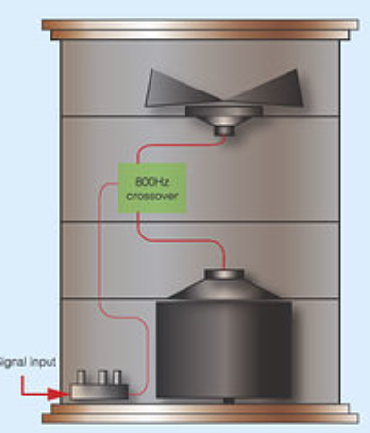

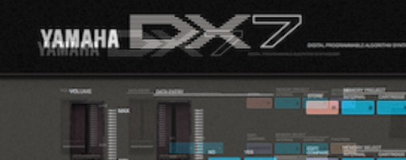
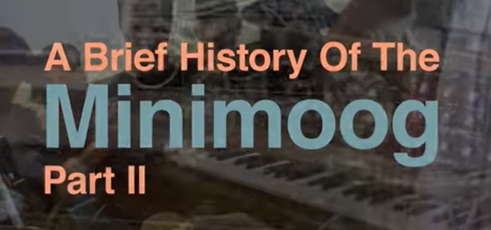
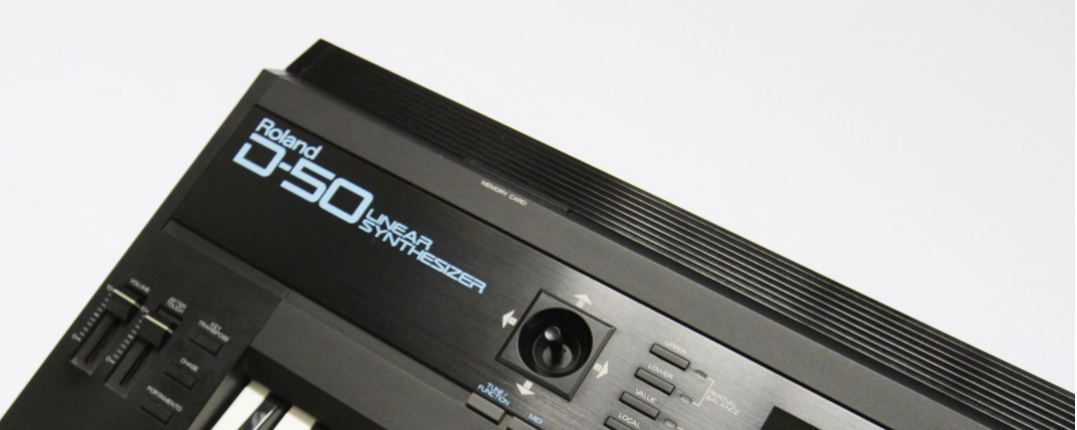
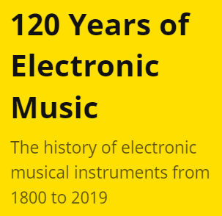


Spor 4 Supplerende materiale – Korte videoer om et par skelsættende Synthesizer’s og en oversigt
Projekt støttet af:
Notes:
Bemærk en lille sidehistorie om at en 'fejl' i konstruktionen medførte en speciel lyd. (se 6:10 inde i del 1 af Minimoog historien!)
På linje med den om Hammond orgelet i noterne på slide 4. En fejl i et perspektiv kan være en unik produkt feature i et andet!!
Hammond – tone wheel + Leslie højtaleren, med kobling til Doppler effekten og Frekvens modulation..

Slide 18


Spor 4 Supplerende materiale – ‘live coding’ – programmering som instrument
Projekt støttet af:

Slide 19
Spor 4 Links fra slides – både i slide og i noter
Projekt støttet af:
Slide 2 – Som link på billederne i slide
Telharmonium – Wikipedia
The ‘Telharmonium’ or ‘Dynamophone’ Thaddeus Cahill, USA 1897 – 120 Years of Electronic Music
Slide 2 – fra noter (kun i noterne)
The Synthesis of Synthesis- The Telharmonium – YouTube
Slide 3 – Som links på billederne i slide (musik stykkerne i Spotify):
Spotify – Trio Sonata No. 1 in E flat major, BWV 525: III. Allegro - song by Johann Sebastian Bach, Hille Perl
Spotify – Sonata A major, KV 331, Andante grazioso - song by Mozart, Richard Fuller, Fortepiano
Spotify – I. Theme and Variations: Andante grazioso - song by Rolf-Dieter Arens
Spotify – A Whiter Shade of Pale - Original Single Version - song by Procol Harum
Spotify – Strawberry Fields Forever - Remastered 2009 - song by The Beatles
Spotify – Oxygene, Pt. 4 - song by Jean-Michel Jarre
Spotify – Orinoco Flow - song by Enya
Spotify – Karlsruhe - song by Benoît and the Mandelbrots
Slide 3 – fra noter (kun noter)
Timbre - Sound Quality or Tone Color - YouTube
En oversigt over forskellige instrumenter med billeder og lyde
Musikinstrumenter | Musikipedia.
(Husk angivelse til Copydan hvis der bruges kopieret materiale fra denne side)
Notes:
Da man ikke kan klikke i links i noterne i præsentationen er de samlet her.
Også medtaget links med som er i de enkelte slides, da de er indsat på de enkelte billeder, og derfor lidt ‘skjulte’
Her er de mere synlige og kan tages over i andet materiale man måtte ønske at sammenskrive.

Slide 20
Spor 4 Links fra slides – både i slide og i noter
Projekt støttet af:
Slide 4 – Som link på billeder i slide
Harpsichord – Wikipedia
Fortepiano – Wikipedia
Hammond organ – Wikipedia
Mellotron – Wikipedia
EMS VCS 3 – Wikipedia
Roland D-50 – Wikipedia
Pure Data – Wikipedia
Sonic Pi – Wikipedia
Slide 4 – Fra Noter (kun i noter)
Eminent 310 Unique – Wikipedia
What the Future Sounded Like – YouTube (godt historisk tilbageblik på 26 min)
Slide 5 – Som links på billederne i slide
Jammy vs. actual guitar – YouTube
The Making of The American Acoustasonic Telecaster | Fender – YouTube
WEIRD GEAR: Landscape Stereo Field – YouTube
WEIRD GEAR: Soma Synths Pipe - YouTube
Roger Linn demonstrates his Surge sounds – YouTube
New electronics for the KontinuumLAB DIY MIDI instrument workshops – YouTube
Relateret til slide 4:
Legendary Instruments - Jean Michel Jarre - YouTube
Jean Michel Jarre gennemgår de instrumenter han brugte ifm Oxygene
Notes:
Da man ikke kan klikke i links i noterne i præsentationen er de samlet her.
Også medtaget links med som er i de enkelte slides, da de er indsat på de enkelte billeder, og derfor lidt ‘skjulte’
Her er de mere synlige og kan tages over i andet materiale man måtte ønske at sammenskrive.

Slide 21
Spor 4 Links fra slides – både i slide og i noter
Projekt støttet af:
Slide 6 – Som link på billeder i slide
Rafaele Andrade playing Knurl (n.19) : a reprogrammable cello – YouTube
Knurl lab - Knurl (knurl-lab.in)
Slide 8
Piano Notes and Keys: The Definitive Guide (2020) – Musilio (primært for figuren)
stamtone | Musikipedia
(Hvis materiale kopiers til brug i undervisning skal man huske at angive det til CopyDan).
Slide 9 – Som links på billederne i slide
Frequencies of Musical Notes, A4 = 440 Hz (mtu.edu)
MIDI note numbers and center frequencies | Inspired Acoustics
(Samlet, i excel ark – “noder frekvenser og midi numre”)
Slide 10
Music Theory in 16 Minutes – YouTube (udmærket som lektie)
Skalaer | Musikipedia
Western Musical Scales (mtu.edu)
Slide 12
SCAMP (Suite for Computer-Assisted Music in Python) 0.8.9 — scamp 0.8.9 documentation (marcevanstein.com)
Notes:
Da man ikke kan klikke i links i noterne i præsentationen er de samlet her.
Også medtaget links med som er i de enkelte slides, da de er indsat på de enkelte billeder, og derfor lidt ‘skjulte’
Her er de mere synlige og kan tages over i andet materiale man måtte ønske at sammenskrive.

Slide 22
Spor 4 Links fra slides – både i slide og i noter
Projekt støttet af:
Slide 14
Home - Polyphone Soundfont Editor (polyphone-soundfonts.com)
Slide 15
Sonic Pi - The Live Coding Music Synth for Everyone (sonic-pi.net)
Slide 16
From the Clavichord to the Modern Piano - Part 1 of 2 – YouTube
From the Clavichord to the Modern Piano - Part 2 of 2 – YouTube
Slide 17
History of the Leslie speakers – YouTube
Hammond Organ History – YouTube
Inside a Mellotron M400: How the Mellotron Works – YouTube
A Brief History of the Minimoog Part I – YouTube
A Brief History of the Minimoog Part II – YouTube
Yamaha DX7 - The Synthesizer that Defined the '80s – YouTube
Roland D-50 Celebration Moments with Adrian Scott and Eric Persing – YouTube
Slide 18
Live-Coding – programming masterly music | Juan Romero & Patrick Borgeat | TEDxKIT – YouTube
Programming as Performance | Sam Aaron | TEDxManchester – YouTube
Notes:
Da man ikke kan klikke i links i noterne i præsentationen er de samlet her.
Også medtaget links med som er i de enkelte slides, da de er indsat på de enkelte billeder, og derfor lidt ‘skjulte’
Her er de mere synlige og kan tages over i andet materiale man måtte ønske at sammenskrive.

